Slide 1
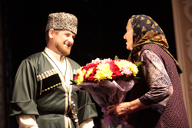
.
Суна даггара лаьа, хьомсара наной, зударий, шу ирсе, могаш-маьрша хуьлийла. Дала декъалдойла шу!
Нохчийн Республикан Куьйгалхо Р.А.Кадыров

Slide 2
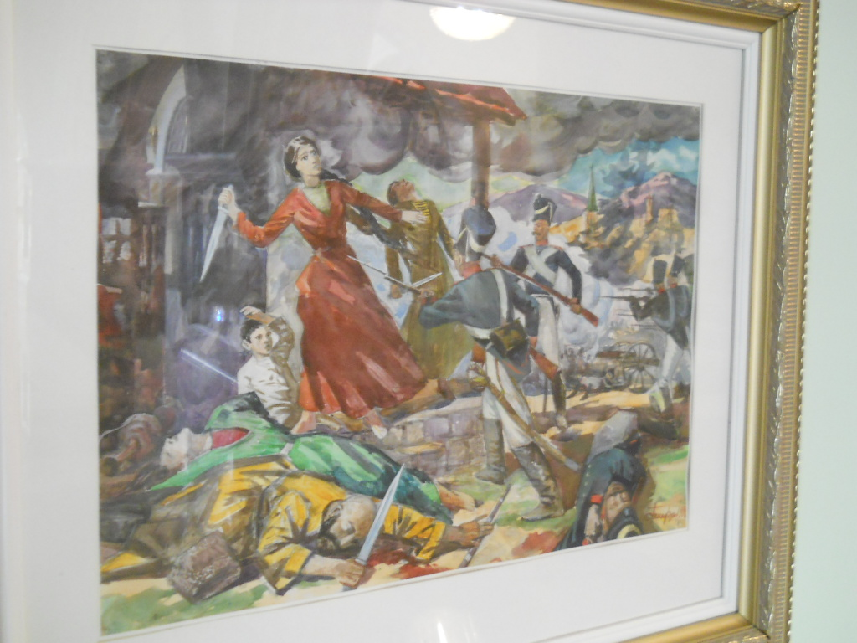
.
Вайн иэсехь лаьтта Дади-Юьртарчу, Г1оьрдаларчу, кхечу ярташкарчу зударийн турпалалла, церан хьуьнар, майралла, доьналла. Божаршка нийсса ларбина цара вайн мохк – нана Нохчийчоь, шайн сий, яхь, юьхь

Slide 3
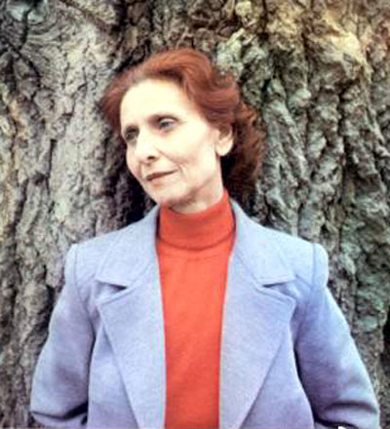
Раиса Ахматова
Сол хьалха дуьненчохь мел хилла дерг а,
Дагахь а доцуш, кхин тIе мел хиндерг а…
ХIай, хьоме Даймохк, сан деза латта,
Хьан ю со, хьан йоI ю, ахь яха Iамош.

Slide 4
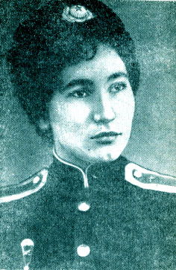
.
Раз Лялю к звездам позвала природа,
Путь показал к высотам взлет орла,
Она пошла.
Нелегкий путь прошла-
Такая уж была ее порода!

Slide 5
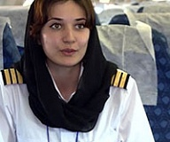
.
Летят стрелою к солнцу самолеты –
Стройны, неудержимы и быстры.
На них мои товарищи-пилоты
Откроют неизвестные миры.
Один из них ведет чеченка

Slide 6
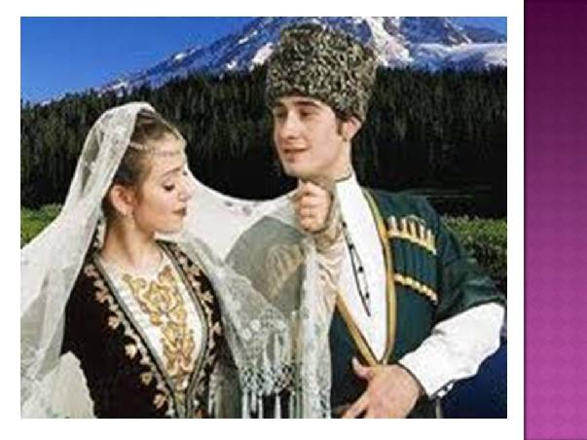
.
Нохчийн йо1 иман долуш, тешаме, духарца – леларца оьзда, эхь – бехке, г1иллакхе, эсала, къинхетаме, комаьрша, собаре, доьналле, экаме,хьекъале, яхье, беркате, догц1ена ю!

Slide 7
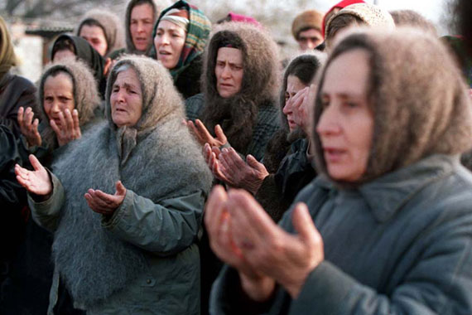
.
В убогой сакле, сложенной из камня
У диких горных рек на берегу,
Растила наших предков ты веками
Потомки, мы- перед тобой в долгу.

Slide 8
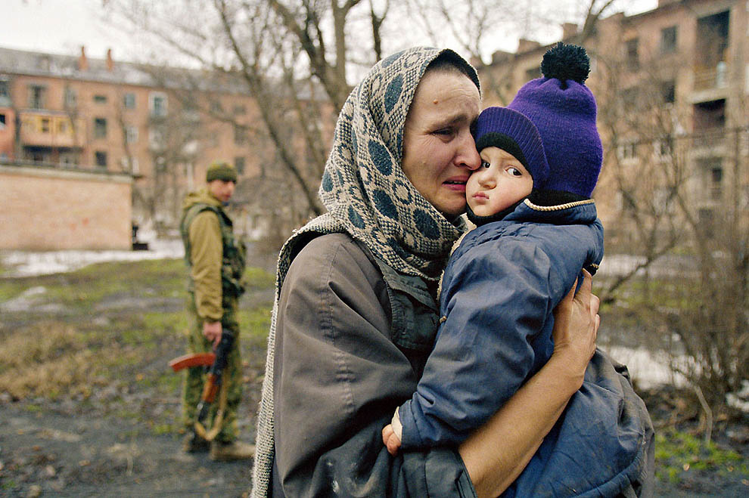
.
Мел доккха доьналла гайтира нохчийн зударша вайн республикехь луьра т1емаш болчу хенахь. Шайн гергарнаш баьхна ца 1аш, цкъа а шайна цул хьалха гина боцу божарий к1елхьарабохура, ларбора, царна зен-зулам ца хилийта шайн дог1маш кхерамна к1ел туьйсура. Хийла стаг мацаллех, шелонех хьалхаваьккхина аш.

Slide 9
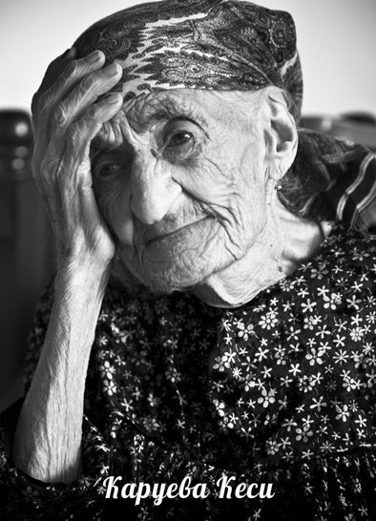
.
Йо1, зуда мел къанъелча а цкъа а д1аер йоцуш, даима цуьнца юьсуш йолу хазна- оьздангалла ю!

Slide 10
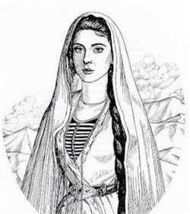
.
Кхерчан йовхо латтош, доьзалшна юккъехь марзо латтош, массо а х1уманна г1айг1а йолуш, к1еда-мерза, аьхна, ховха, экаме наной, йижарий, зударий, йо1арий!

Slide 11
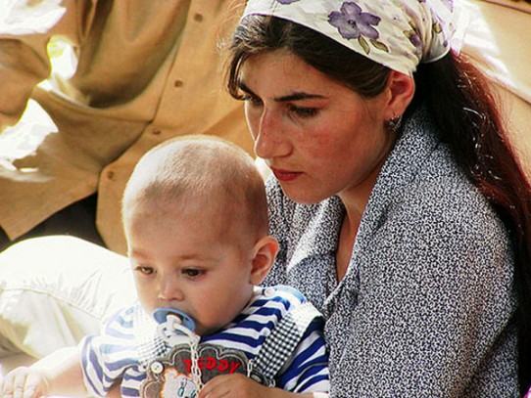
.
Нохчийн йо1 – турпала Нана! Ахь кхиийна Даймехкан турпала к1ентий.

Slide 12
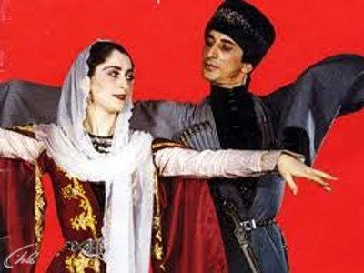
.
Дашна мерза, куьйгана-говза, дагна—ц1ена.

Slide 13
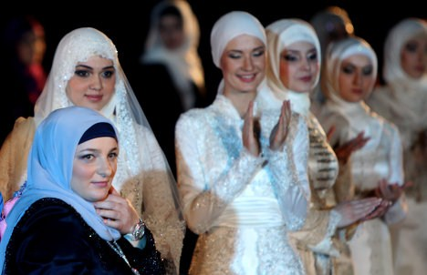
.
Баркалла шуна, нохчийн зударий. Шу хьакъ ду шайх дозалла дан, ларам бан, сий дан. Шу – къоман са ду.

Slide 14
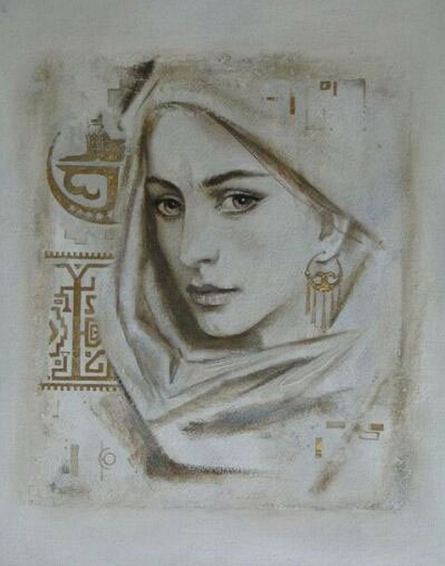
.
Тебе, сестренка-чеченка, посвящая
Я этот скромный, но сердечный стих,
Твой гордый взгляд средь многих я узнаю
Твой тихий говор- пенье птиц лесных.

Slide 15
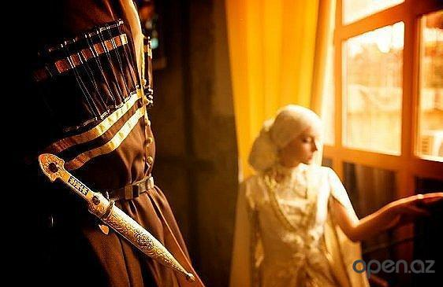
.
Тобой я восхищаться не устану,
С тобой лишь могут жить мои мечты
И уважать тебя не перестану
Как символ безупречной красоты.

Slide 16
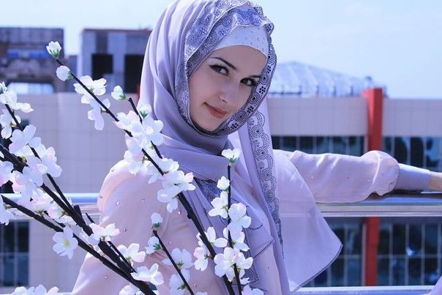
.
«Зударий сий доцчу махкахь къонахий кхуьур бац»

Slide 17
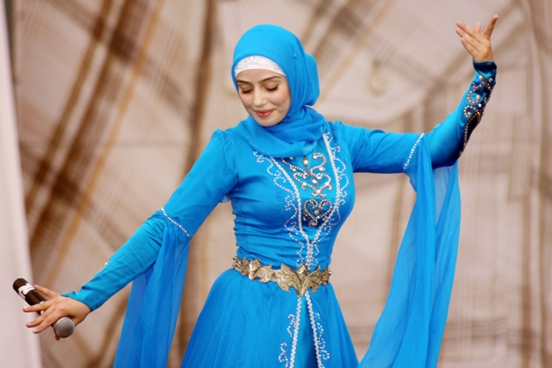
.
: Нохчийн зуда- нохчийн нана, нохчий йиша, нохчийн йо1.

Slide 18
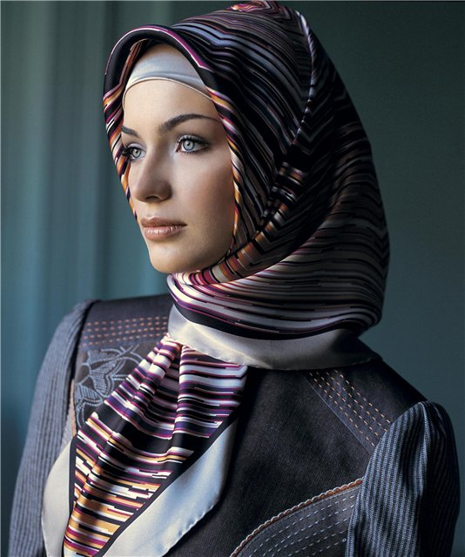
.
Женщины, как звезды в небе дарят радость, жизнь и свет.

Slide 19
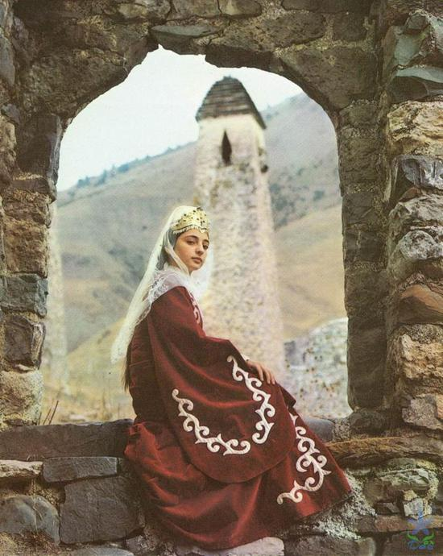
.
Дерриг диканиг ду, дуьненахь туьйра санна йийцина нохчийн зудчун оьздангал-
ла.

Slide 20
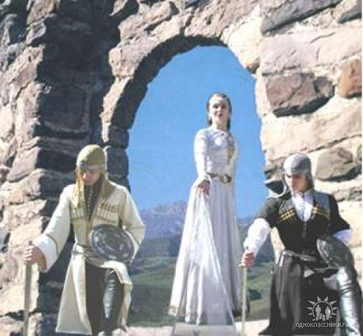
.
ДАЛА СИЙ ДОЙЛА ХЬАН ХЬОМЕ , ОЬЗДА,
ХАЗА НОХЧИЙН НАНА,
ЙИША,
Х1УСАМНАНА

Slide 21
.
Презентацию подготовили
ученики 8-х классов

